Slide 1
TRƯỜNG THCS NGỌC HỒI
TIẾT 2 + 3:
ĐI TÌM VẺ ĐẸP NGÔN TỪ

Slide 2
Notes:
2

Slide 3
I. NHÂN HÓA

Slide 4
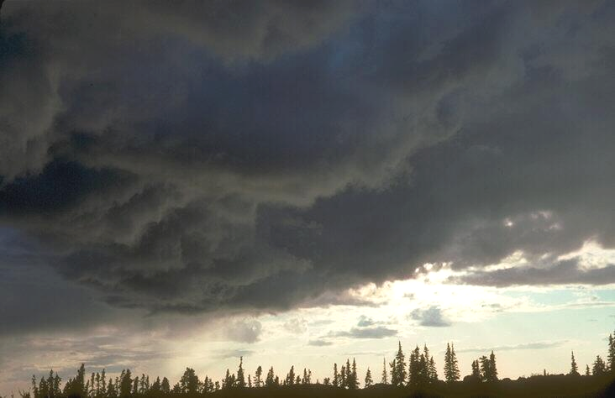
NHÂN HOÁ
Ông trời
Mặc áo giáp đen
Ra trận
Muôn nghìn cây mía
Múa gươm
Kiến
Hành quân
Đầy đường
( Trần Đăng Khoa )
? Các sự vật nào được nói đến trong khổ thơ trên? Các sự vật ấy được miêu tả bằng những từ ngữ, hành động nào?

Slide 5
Sự vật
Trời
Cây mía
Kiến
Từ ngữ
Ông Mặc áo Ra trận
Múa gươm
Hành quân
Từ ngữ vốn được dùng để gọi hoặc tả hành động của con người
Nhân hóa

Slide 6
Nhân hoá: là gọi hoặc tả con vật, cây cối, đồ vật… bằng những từ ngữ vốn được dùng để gọi hoặc tả con người.

Slide 7
So sánh 2 cách diễn đạt sau và cho biết cách nào hay hơn ( sự vật, sự việc sinh động và gần gũi với con người)? Vì sao?
Cách 1
Cách 2
1. Ông trời / Mặc áo giáp đen / Ra trận
2. Muôn nghìn cây mía / Múa gươm
3. Kiến / Hành quân / Đầy đường
1. Bầu trời đầy mây đen.
2. Muôn nghìn cây mía ngả nghiêng, lá bay phấp phới.
3. Kiến bò đầy đường.

Slide 8
Ví dụ I.1
Ví dụ I.2
1. Ông trời/ mặc áo giáp đen/ ra trận
2. Muôn nghìn cây mía/ múa gươm
3. Kiến/ hành quân/ đầy đường
1. Bầu trời đầy mây đen.
2. Muôn nghìn cây mía ngả nghiêng, lá bay phấp phới.
3. Kiến bò đầy đường.
Sự vật, sự việc hiện lên sinh động, gần gũi với con người.
Thể hiện tình cảm của nhà thơ
Miêu tả, tường thuật một cách khách quan.
Phép nhân hóa
Cách diễn đạt bình thường

Slide 9
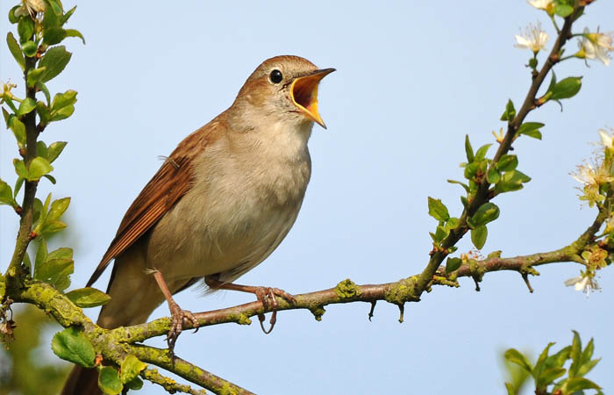

Slide 10
Chú chim đang hót trên cành cây

Slide 12
Ông mặt trời đã thức dậy

Slide 13
II. SO SÁNH

Slide 14
TRÒ GHƠI: Ghép các đám mây
Dựa vào sự hểu biết về NT so sánh hãy ghép những đám mây phù hợp
BÁC HỒ
NGƯỜI CHA MÁI TÓC BẠC
KIẾN VỠ TỔ
MẶT TRỜI
DƯỢNG HƯƠNG THƯ
HỌC SINH ÙA RA SÂN TRƯỜNG
NHỮNG BÔNG HOA XINH ĐẸP
CÁC BẠN NỮ 6A
QUẢ TRỨNG THIÊN NHIÊN
CHÀNG THANH NIÊN CƠ BẮP

Slide 15
Kết quả:
1. Bác Hồ - Người cha mái tóc bạc
2. Mặt trời- Quả trứng thiên nhiên
3. Dượng Hương Thư – Chàng thanh niên cơ bắp
4. Học sinh ùa ra sân trường – kiến vỡ tổ
5. Các bạn nữ 6A - Những bông hoa xinh đẹp

Slide 16
So sánh: là đối chiếu sự vật, sự việc này với sự vật, sự việc khác có nét tương đồng.
Notes:
16

Slide 17
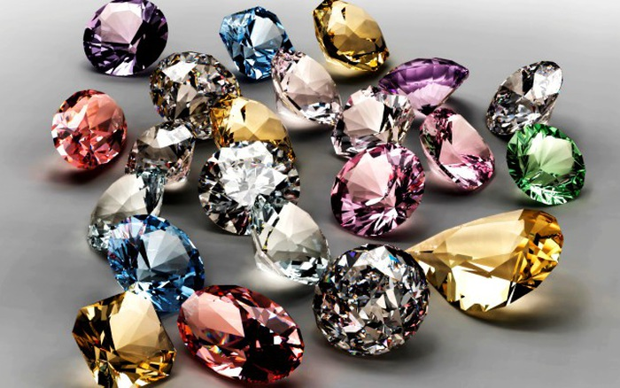
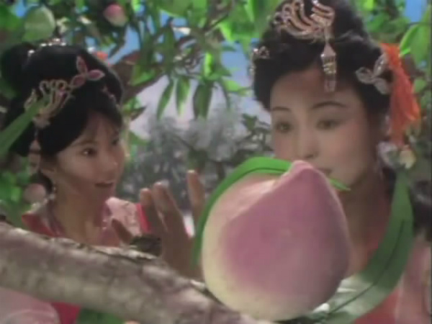
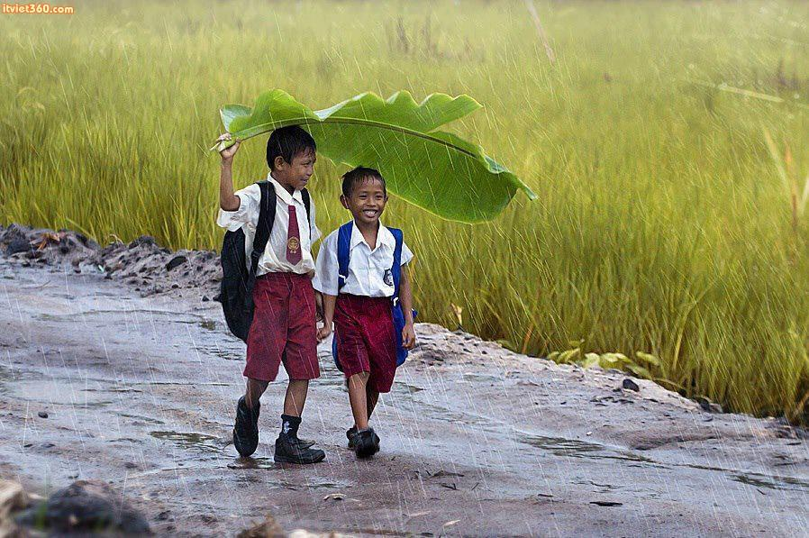
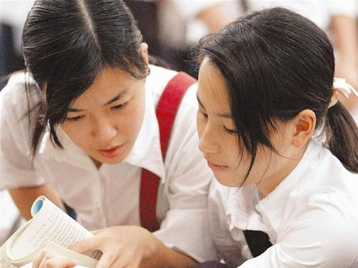
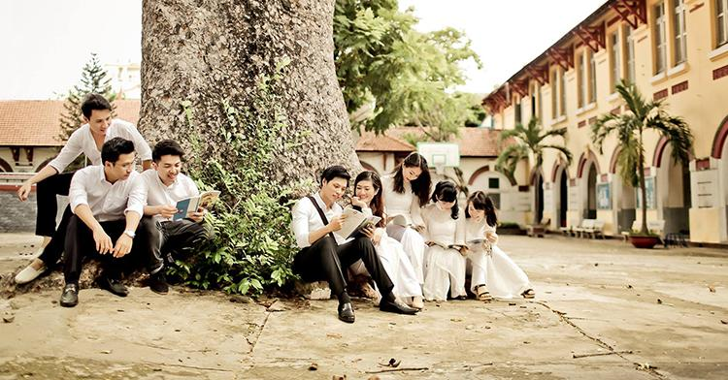
Quan sát tranh, tìm từ so sánh sao cho thích hợp để điền vào chỗ trống.
Sống trong bể ngọc kim cương
...................... sống giữa tình thương bạn bè.
Tình bạn tươi thắm ....... hoa
Tình bạn .... bản tình ca tuyệt vời.
như
Ra đi mà gặp bạn hiền
…………. ăn quả đào tiên trên trời.
Không bằng
Như bằng
là
Notes:
17

Slide 18
III. ẨN DỤ

Slide 19
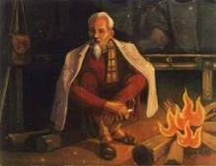
“Anh đội viên nhìn Bác
Càng nhìn lại càng thương
Người Cha mái tóc bạc
Đốt lửa cho anh nằm.”
(Minh Huệ)
Cụm từ “Người Cha” trong ví dụ được dùng để chỉ ai? Vì sao có thể ví như vậy?
“Người Cha” = Bác Hồ.
- Vì Bác với người cha có những nét tương đồng với nhau:
+ Về hình thức: tóc bạc, tuổi tác.
+ Về phẩm chất: tình thương yêu, sự chăm sóc ân cần chu đáo …
ẨN DỤ
Notes:
19

Slide 20
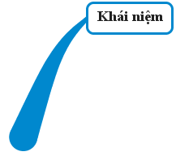
Gọi tên sự vật , hiện tượng này
bằng tên gọi của sự vật, hiện
tượng khác có nét tương đồng.
Tăng sức gợi hình, gợi cảm
cho sự diễn đạt.
Notes:
20

Slide 21
Em tập làm nhà văn
Notes:
21

Slide 22
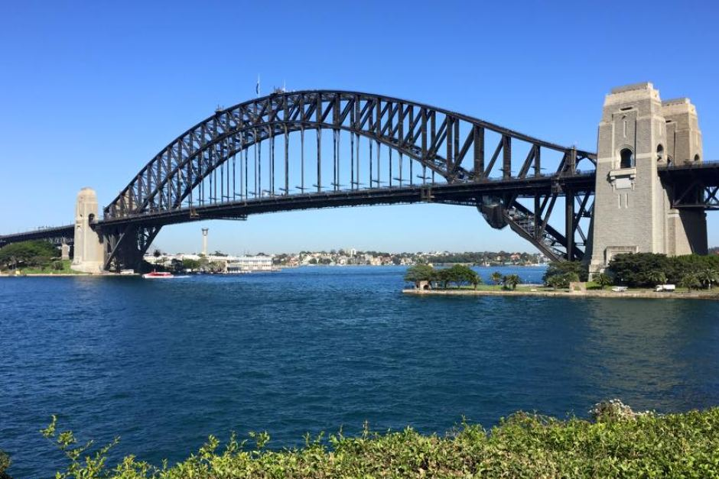
Cách thực hiện: Đặt câu chứa hình ảnh ẩn dụ với sự vật ở trong bức tranh (không được nhắc đến tên của sự vật, hình tranh đó).Hoàn thành vào phiếu học tập. Thảo luận (2-3HS)->3 PHÚT
Ví dụ:
Cong cong như con tôm, vắt ngang qua dòng sông.
Cây cầu

Slide 23
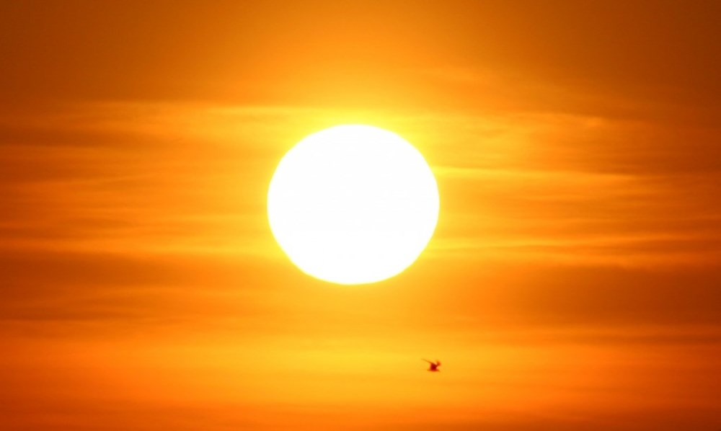
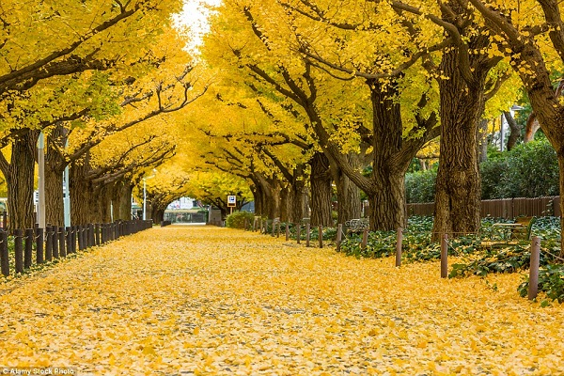
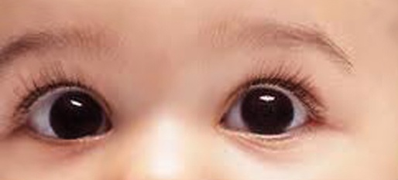
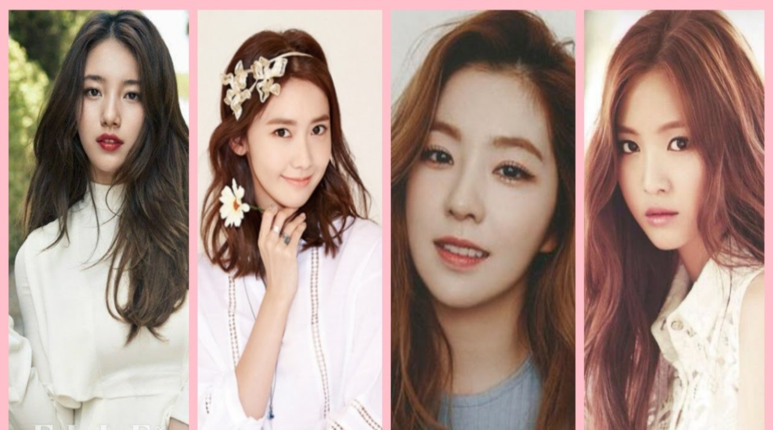
2
1
3
4

Slide 24
Quả trứng của thiên nhiên đang nhô lên mặt biển.
Mặt trời
Notes:
24

Slide 25
Những bông hoa lớp 6A rất xinh đẹp.
Các bạn nữ

Slide 26
IV.HOÁN DỤ

Slide 27
Hoán dụ : Là gọi tên sự vật, hiện tượng, khái niệm này bằng tên sự vật hiện tượng khái niệm khác có quan hệ gần gũi với nó nhằm tăng sức gợi hình, gợi cảm cho sự diễn đạt.

Slide 28
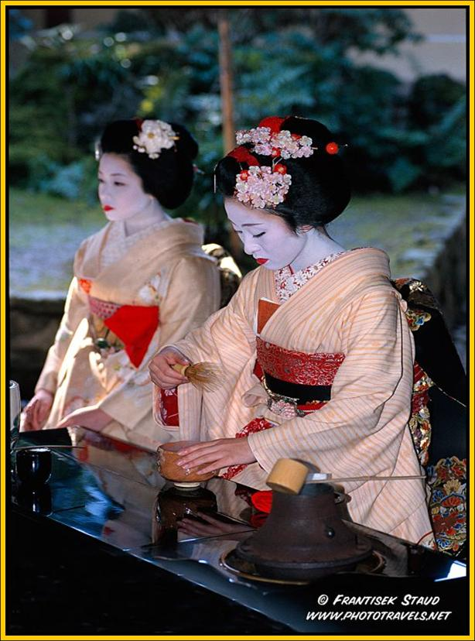
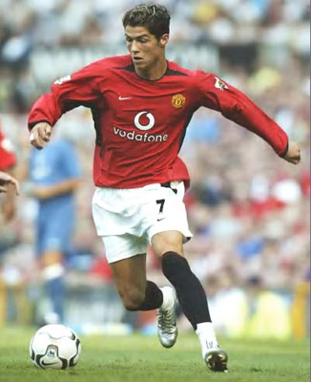
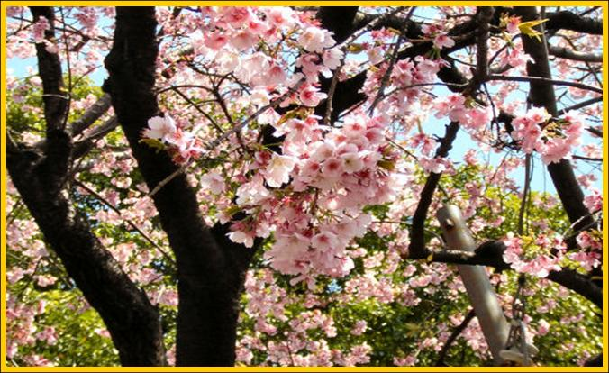
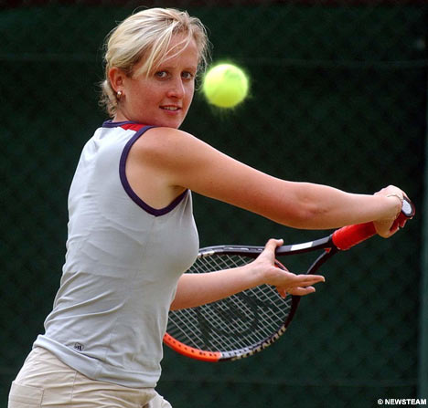
TRÒ CHƠI :
AI NHANH HƠN
Sö dông biÖn ph¸p ho¸n dô ®Ó gäi tªn sù vËt, hiÖn tư­îng trong c¸c bøc ¶nh sau:
Hai bóng hồng
Chân sút số 1 thế giới
Tay vợt nữ vô địch thế giới
Đất nước hoa anh đào

Slide 29
Hướng dẫn học bài về nhà
Nắm vững kiến thức về các biện pháp tu từ NT đã học.
Sưu tầm những câu thơ, câu văn có sử dụng các biện pháp tu từ .
Chuẩn bị: Luyện nói câu chuyện về gia đình em.

Slide 30
Tạm biệt các em!

